Slide 1
ŽIVOTNÉ PROCESY ŽIVOČÍCHOV
VÝŽIVA ŽIVOČÍCHOV

Slide 2
Spôsob výživy:
→ HETEROTROFIA – živiny a energiu získavajú z iných organizmov)
→ KONZUMENTY – prijímajú hotové organické látky
→ výživu zabezpečuje TRÁVIACA SÚSTAVA

Slide 3
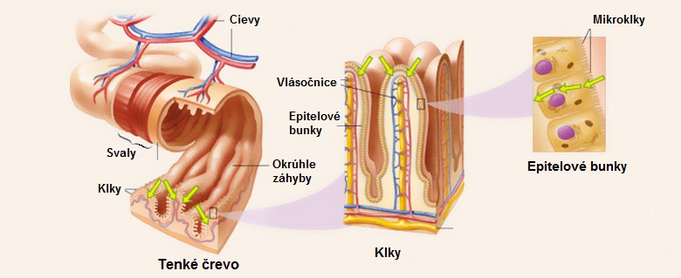
Tráviaca sústava
Funkcia:
príjem potravy, trávenie, vstrebávanie, odvod nestrávených zvyškov
Vstrebávanie:
prechod živín cez steny čriev do telových tekutín (stavovce – tenké črevo)

Slide 4
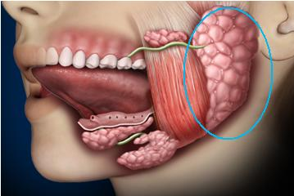
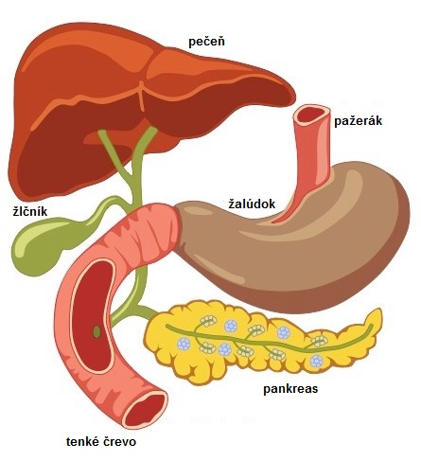
Trávenie
rozklad potravy na jednoduché látky
Trávenie:
1. Mechanické: rozmieľanie a navlhčenie potravy v ústnej dutine (sliny, zuby, jazyk)
2. Chemické: rozklad potravy pomocou enzýmov

Slide 5
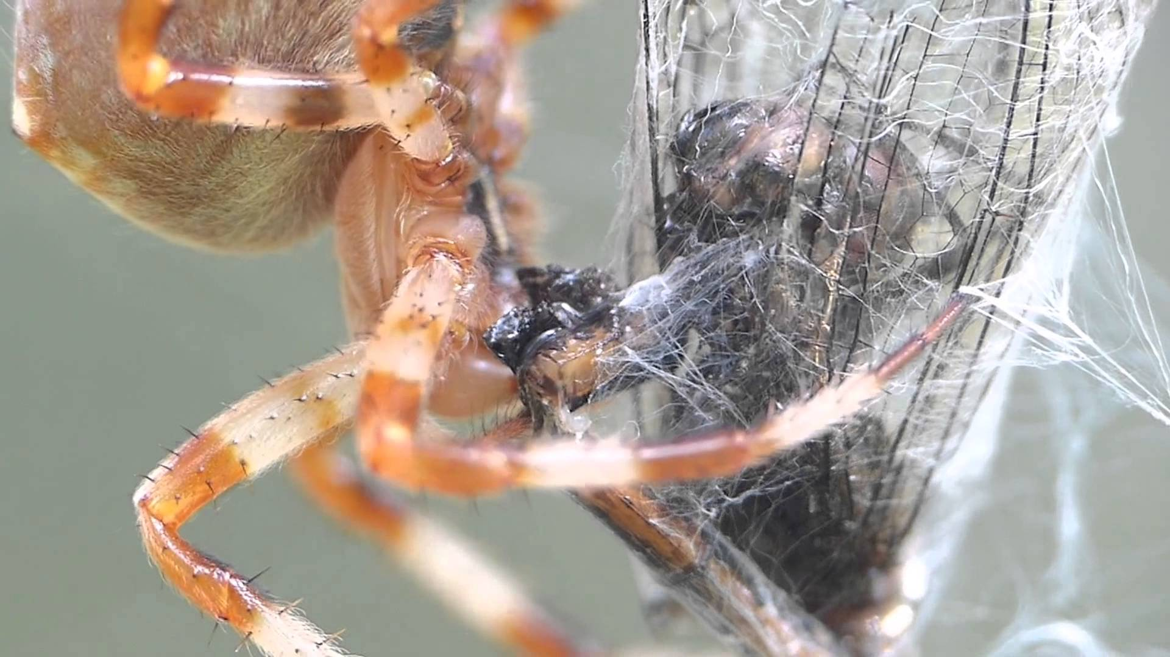
Chemické trávenie
Enzýmy:
chemické látky, ktoré sú súčasťou tráviacich štiav, vylučované žľazami (slinnými, podžalúdkovou)
Chemické trávenie:
vnútrotelové – prebieha vo vnútri tela
mimotelové –
prebieha mimo tela
(pavúky – vstreknutie
enzýmov do koristi)

Slide 6
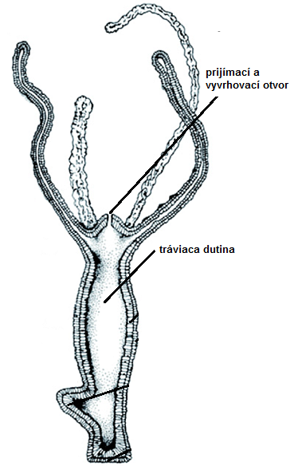
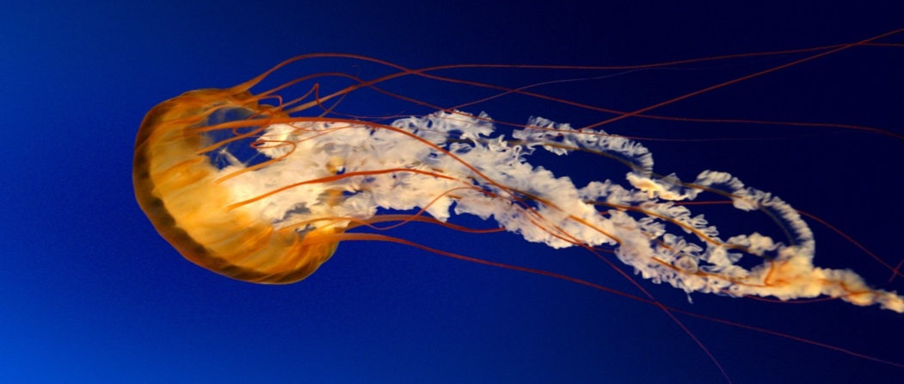
Tráviaca sústava bezstavovcov
a) Pŕhlivce a ploskavce:
tráviaca dutina s 1 otvorom (prijímací aj vyvrhovací)
medúzy – gastrovaskulárna sústava
b) Makkýše, obrúčkavce, článkonožce, stavovce
tráviaca rúra s 2 otvormi

Slide 7
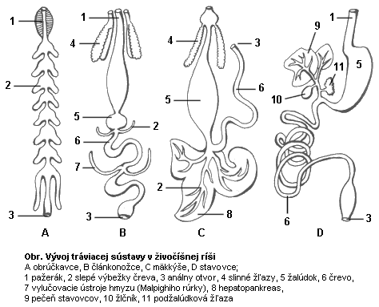
Stavba tráviacej sústavy
Ústna dutina – rozdrobenie a zvlhčenie potravy
Hltan
Pažerák
Žalúdok – hromadenie a natrávenie potravy
Črevo (tenké a hrubé) - vstrebávanie
Análny otvor/kloaka – vylúčenie exkrementov

Slide 8
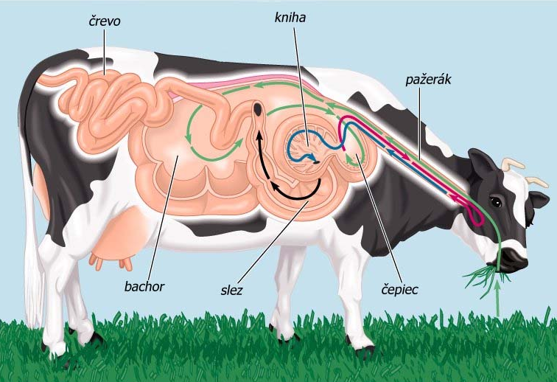
Živočíchy podľa príjmu potravy:
Bylinožravce – párnokopytníky
široké stoličky a malé očné zuby
množstvo slín
zložený žalúdok
dlhé tenké črevo

Slide 9
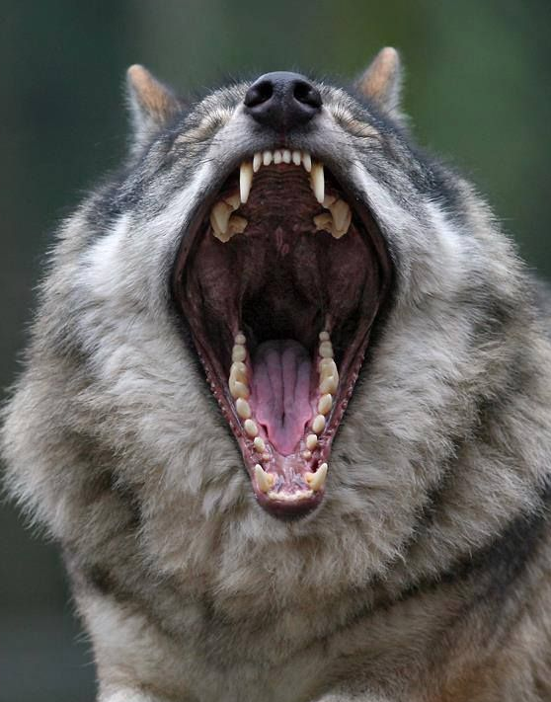
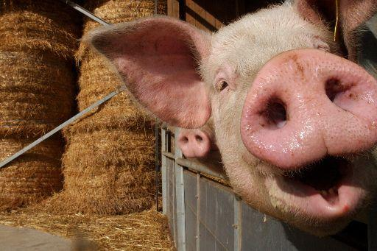
b) Mäsožravce (vlk, rys)
výrazné očné zuby
menej slín
veľa žalúdočnej kyseliny
kratšie tenké črevo
c) Všežravce (ošípané, medvede)

